Slide 1

Coffee Lab

Slide 2
Partneri
Saradnici
Hemijsko-tehnološka škola (konobari i kuvari)
Rio prodavnica
Besne gliste (Caffe)
Učenici poljoprivrednog smera

Slide 3
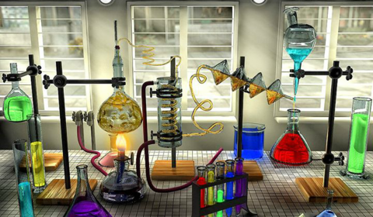
Aktivnosti
Dekorativno uređenje kafića
Svečano otvaranje
Akcije na sve proizvode
Dan hemije
Društvene igre
Noć veštica

Slide 4

4
Vrednosti i odnosi sa kupcima
Stvaramo prijatnu atmosferu gde mogu da se opuste sa prijateljima
Učenici mogu da uče i da pomažu drugima
Profesori mogu da naprave pauzu i popiju kafu
Uz prijatnu atmosferu i dobre ponude imamo i lep ambijent uz opuštajuću muziku

Slide 5
Osoba za koju kreiramo ponudu
Za sve učenike i profesore hemijsko-tehnološke škole
I za sve posetioce kako bi našu školu predstavili još zanimljivijom

Slide 6
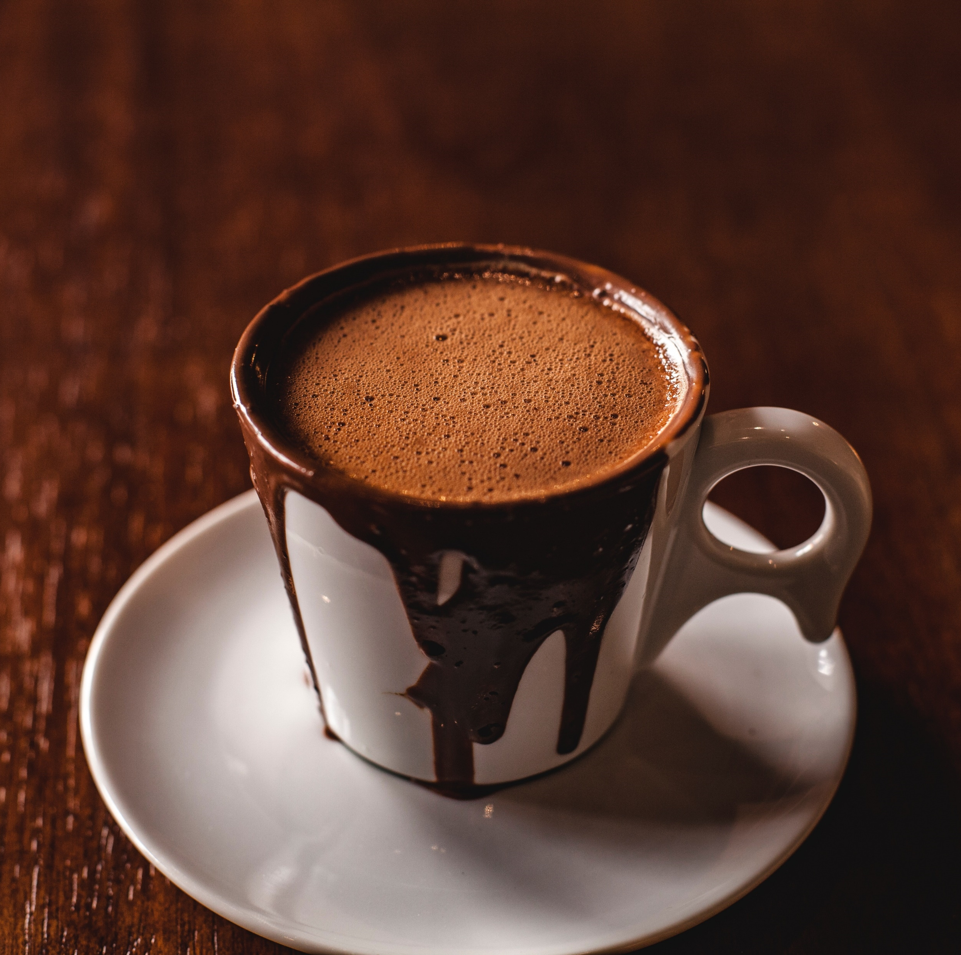
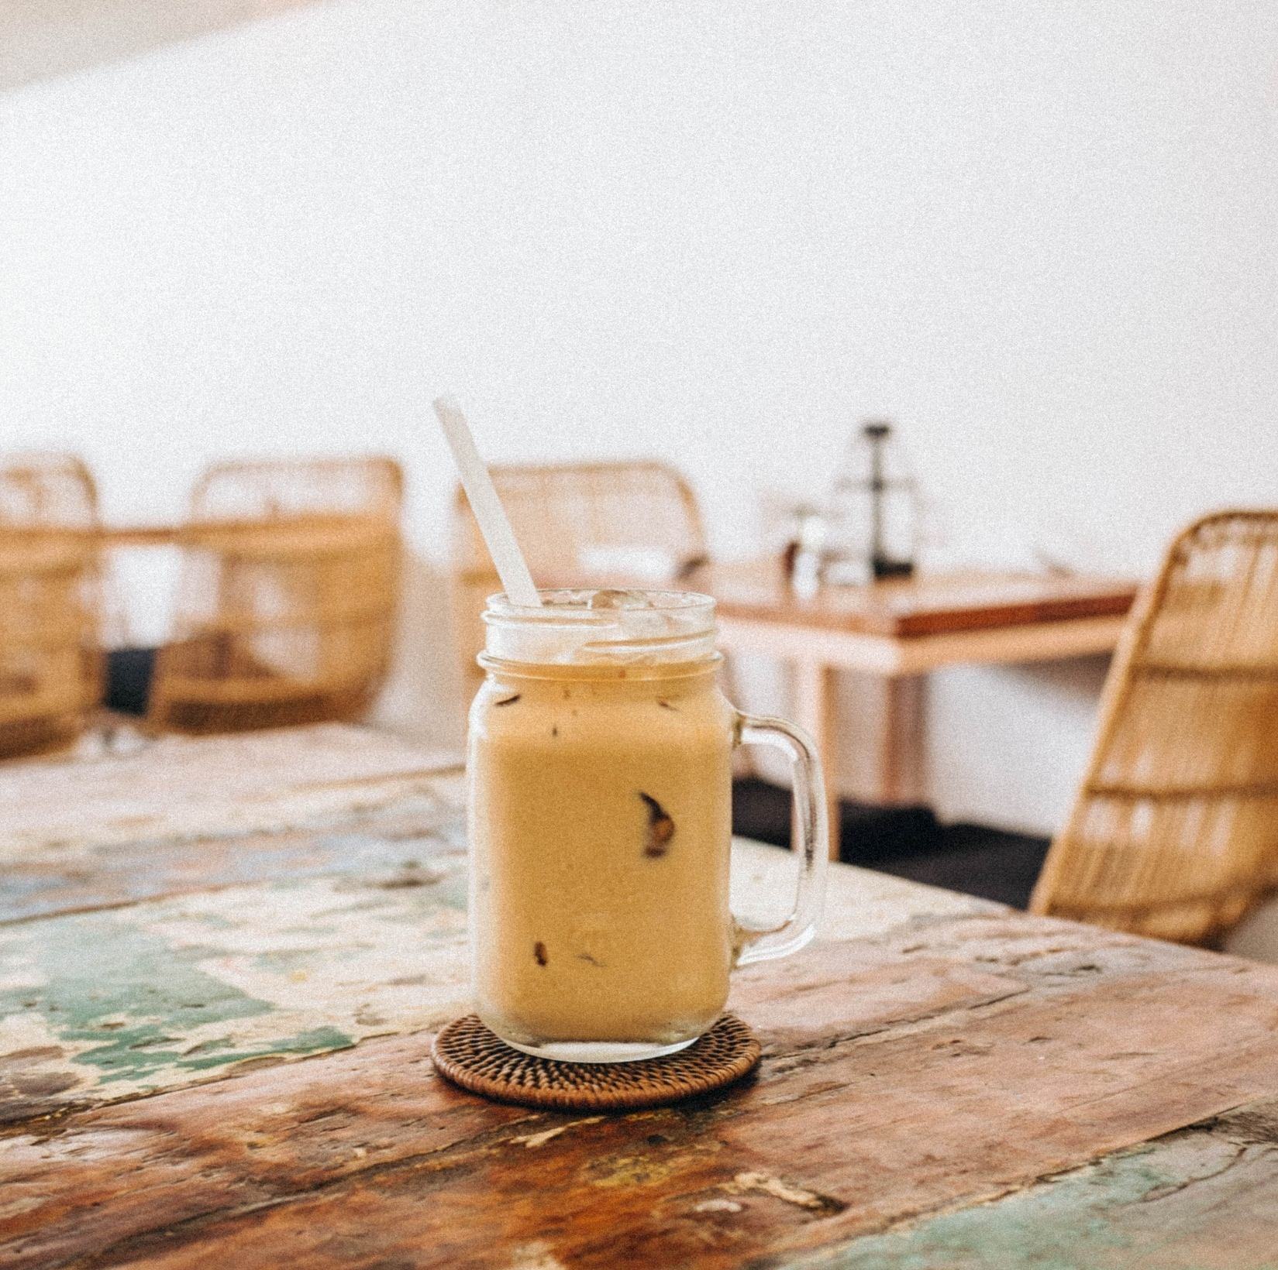
Konkurencija
Komunikacija sa kupcima
Gimnazija (zbog maskembala) – naš maskembal je bolji jer imamo posebnu ponudu, akcija na sva pića i žurka u kostimima gde će se svi lepo provesti
Flajeri i vizit kartice
Instagram stranica
Web sajt

Slide 7
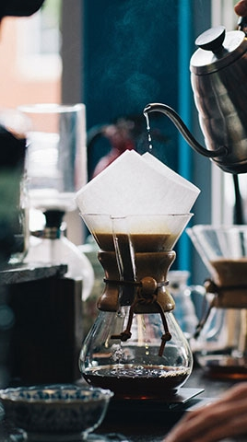

Resursi
Hemijsko-tehnološka škola (osoblje konobari i kuvari)
Poljoprivredni smer
Rio prodavnica

Slide 8
NAZIV ARTIKLA | NABAVNA CENA | CENA SA PDV-om | 30KOM
FANTA LIMENKA | 48,66 | 55,4 | 1650
NEXT JOY VIŠNJA | 52,76 | 60 | 1800
COCA COLA ŠERI | 51,49 | 59 | 1770
BITER LEMON | 55,02 | 63 | 1890
GUARANA | 61,42 | 70 | 2100
PEPSI | 65,62 | 75 | 2250
KNJAZ MILOŠ | 37,66 | 43 | 1290
ČAJ ŠUMSKO VOĆE | 108 | 123 | 3690
SOMERSBY JAGODA | 70,82 | 81 | 2430
VODA VODA | 38,99 | 44 | 1320
ČAJ DIVLJA TREŠNJA VELTON | 108 | 123 | 3690
ARABICA KAFA | 887 | 111 | 30330
CEDEVITA | 61 | 70 | 2100
ULTRA | 57,84 | 66 | 1980

Slide 9
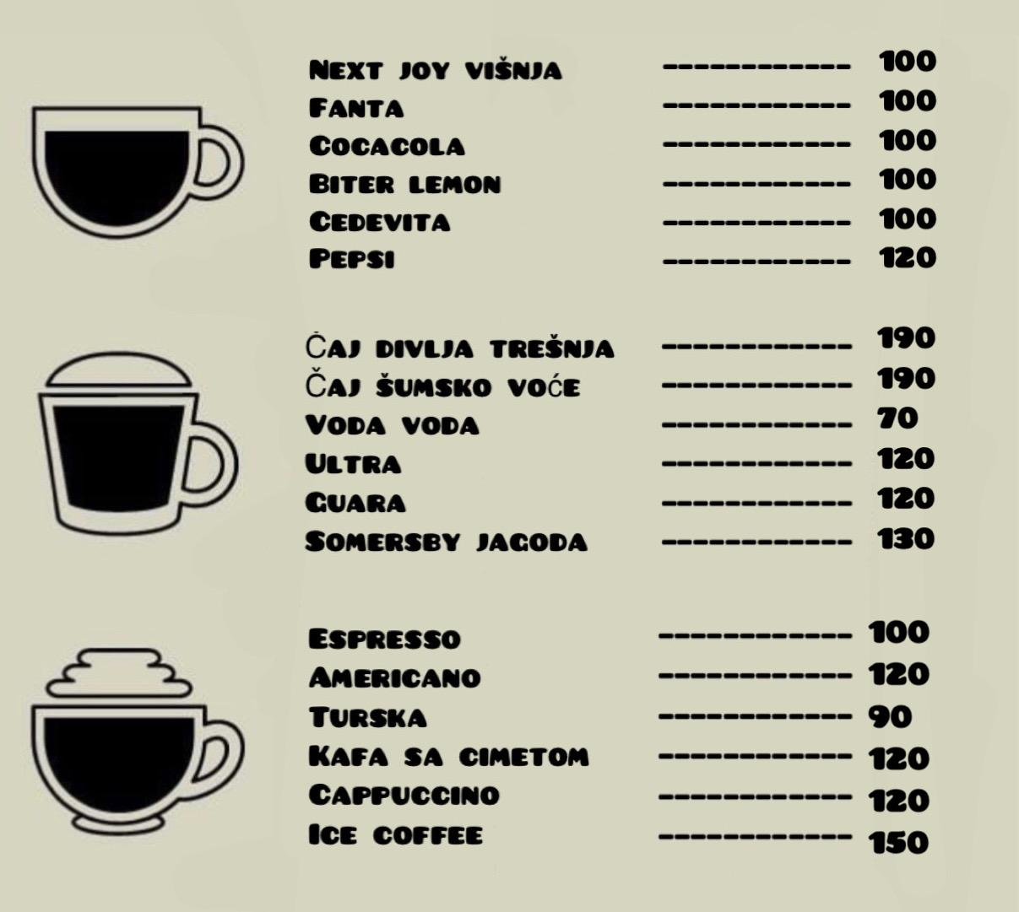

Slide 10
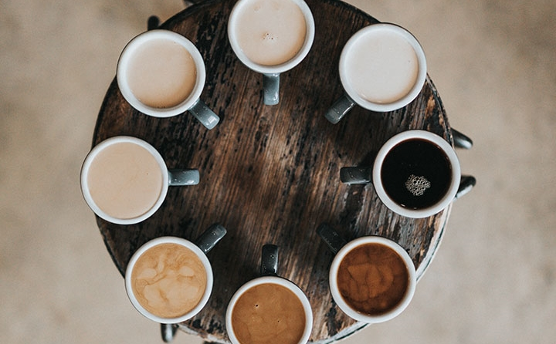
Veliki slajd sa fotografijom
10
HVALA NA PAŽNJI

